Slide 1
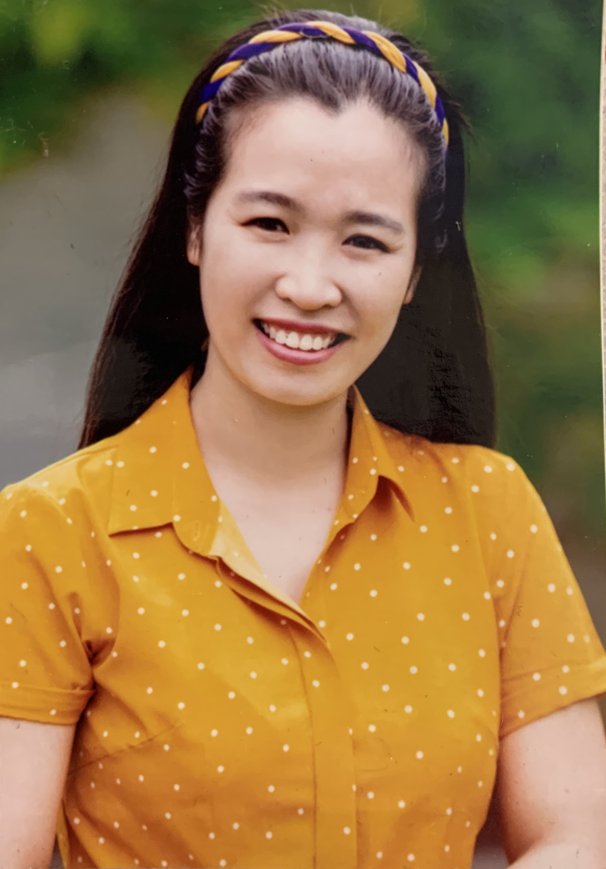

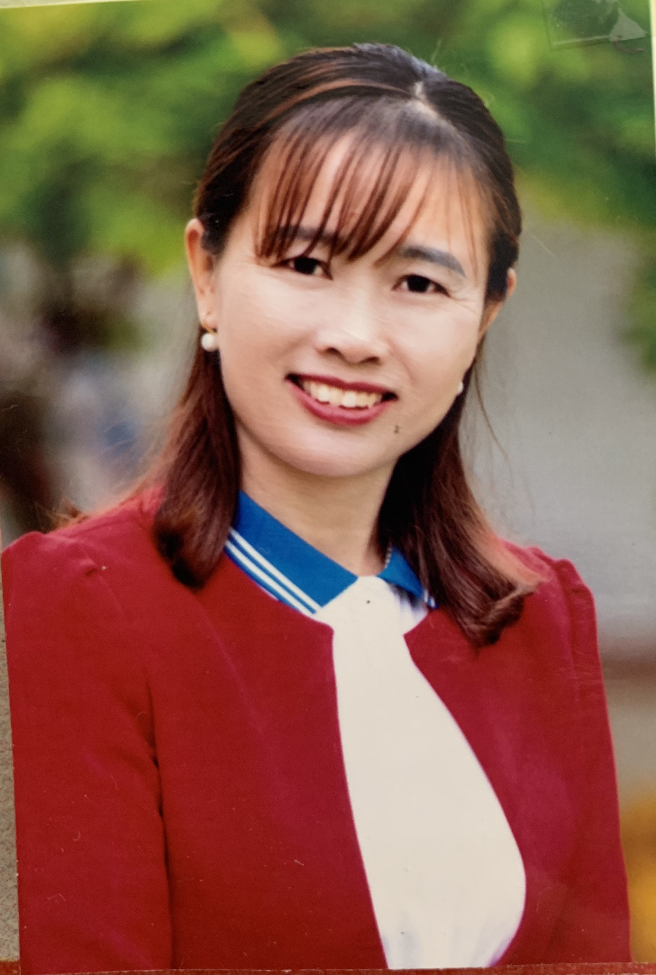
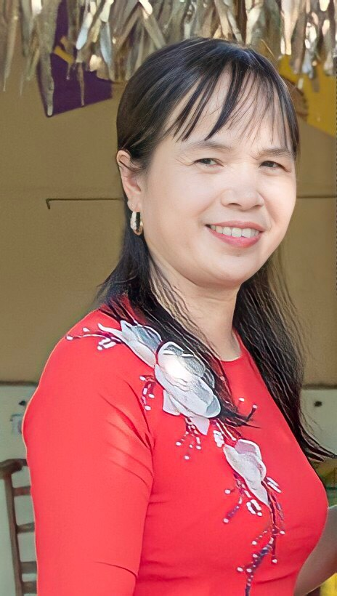
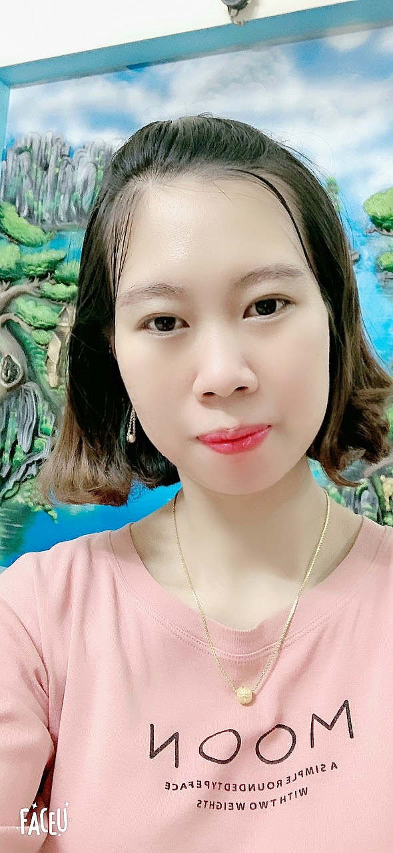
TỔ MẪU GIÁO 3 TUỔI
HỌ VÀ TÊN: PHẠM THỊ BÍCH
CHỨC VỤ; GIÁO VIÊN LỚP 3TUỔI A
TRÌNH ĐỘ CM: ĐẠI HỌC
HỌ VÀ TÊN: BÙI THỊ THOA
CHỨC VỤ; GIÁO VIÊN LỚP 3 TUỔI A
TRÌNH ĐỘ CM: ĐẠI HỌC
HỌ VÀ TÊN: VŨ THỊ DỊ
CHỨC VỤ; GIÁO VIÊN LỚP 3 TUỔI B
TRÌNH ĐỘ CM: ĐẠI HỌC
HỌ VÀ TÊN: ĐỖ THỊ NGÂN
CHỨC VỤ; GIÁO VIÊN LỚP 3 TUỔI B
TRÌNH ĐỘ CM: ĐẠI HỌC

